Slide 1
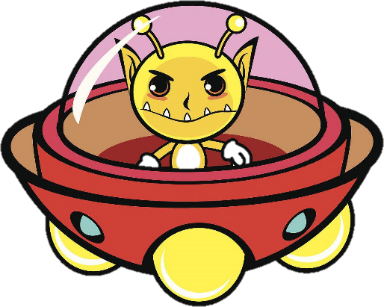
第一单元 走进AI积木编程
在遥远的比特星球上有一个勇敢的少年叫“巴克”，在他的学习和生活中发生了很多有趣的故事，我们将学习用AISpark编程软件来实现这些有趣的事。

Slide 2

大家好，我叫巴克。
第一单元 走进AI积木编程
主题一 认识外星人巴克

Slide 3
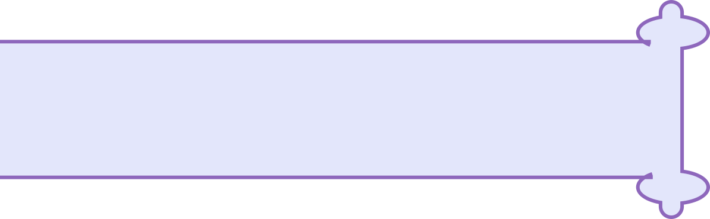
一、巴克的故事
巴克在在学校新开学的时候又认识了很多新朋友，他很高兴的做了自我介绍，下面我们来看一下巴克的自我介绍吧。

Slide 4
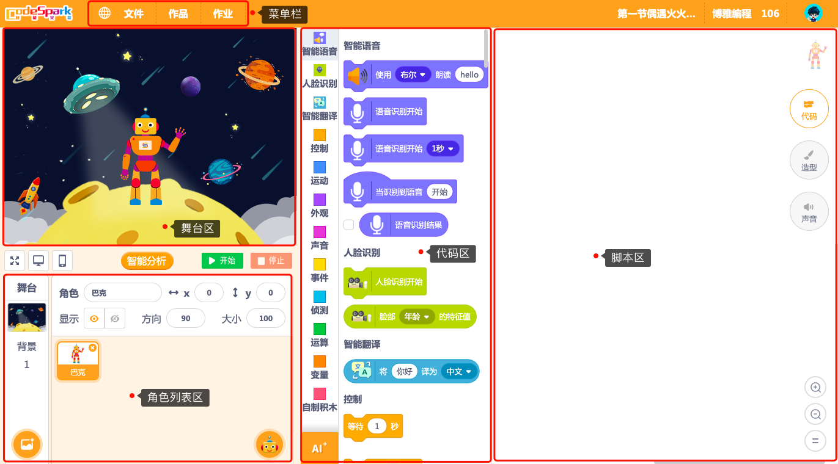
二、探索新知—AISpark的界面介绍

Slide 5
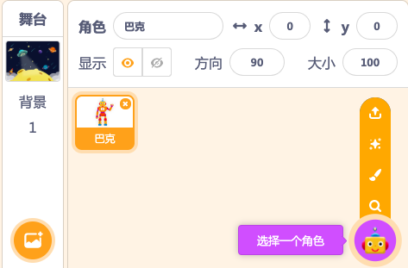
二、探索新知—角色列表区

Slide 6
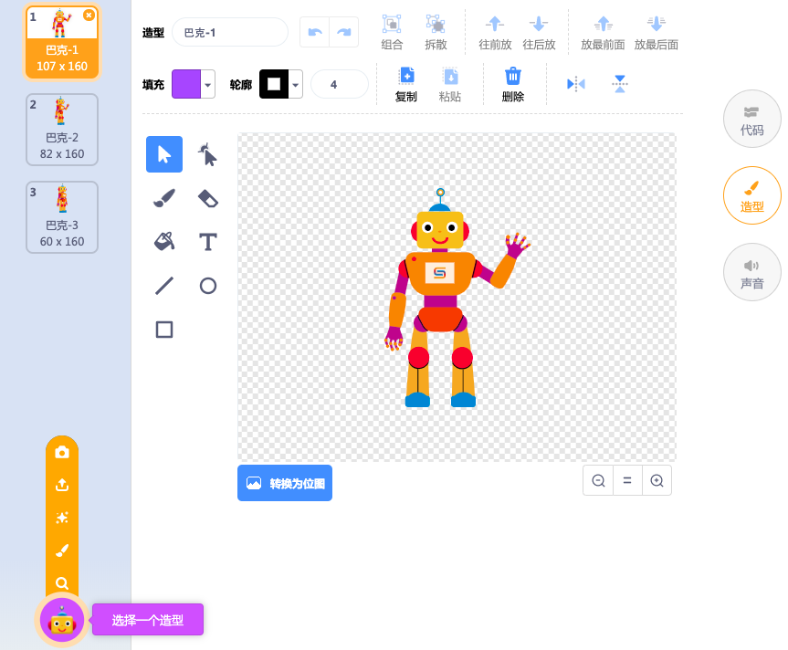
二、探索新知—造型区

Slide 7
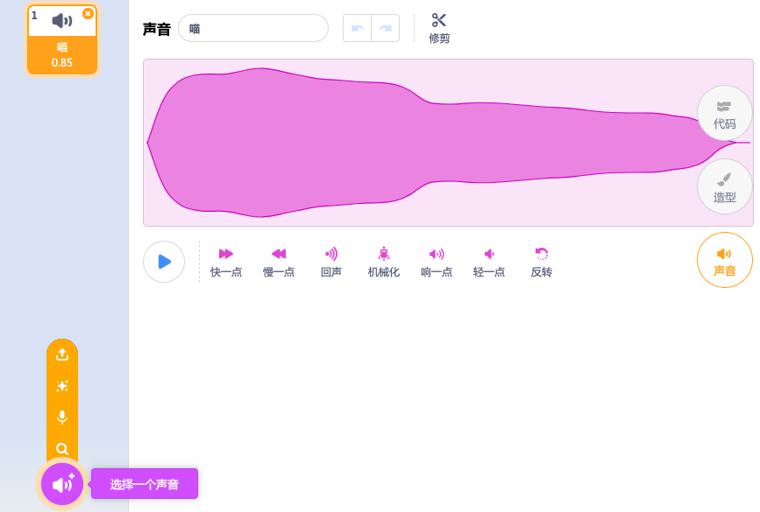
二、探索新知—声音编辑区

Slide 8
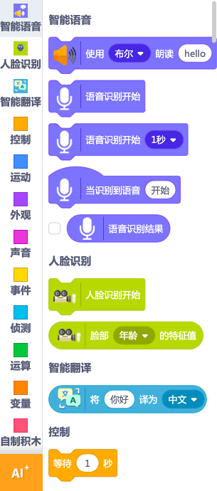
二、探索新知—代码区

Slide 9
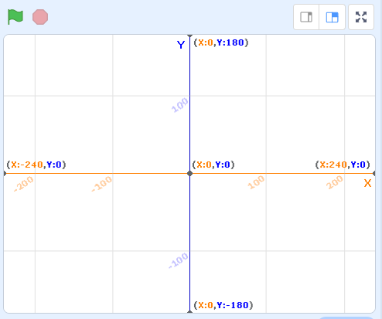
二、探索新知—舞台区

Slide 10
二、探索新知—游戏分析
游戏中有几个角色？
巴克在舞台上有什么动作？

Slide 11
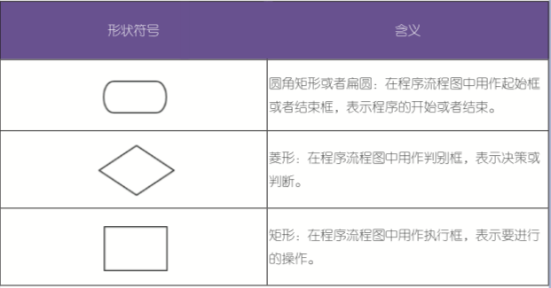
二、探索新知—流程图表示

Slide 12
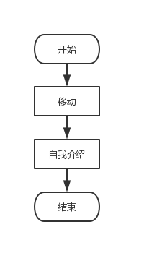
二、探索新知—流程图表示
角色：巴克
这是我的流程
图哦！

Slide 13

二、探索新知—认识新积木
事件：当开始按钮被点击时开始执行其下的程序。

Slide 14
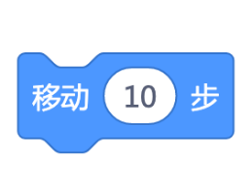
二、探索新知—认识新积木
运动：让角色移动10步的距离。

Slide 15
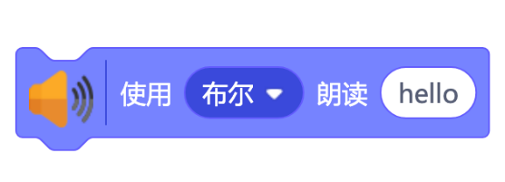
二、探索新知—认识新积木
智能语音：使用布尔的声音
朗读hello。

Slide 16
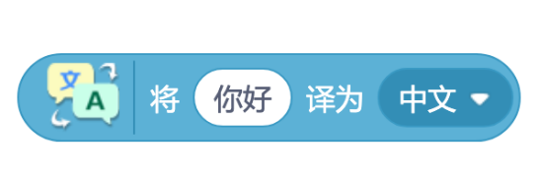
二、探索新知—认识新积木
智能翻译：翻译指定文字到指定语言。

Slide 17
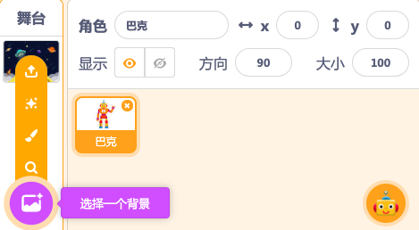
三、创作实践
创建背景

Slide 18
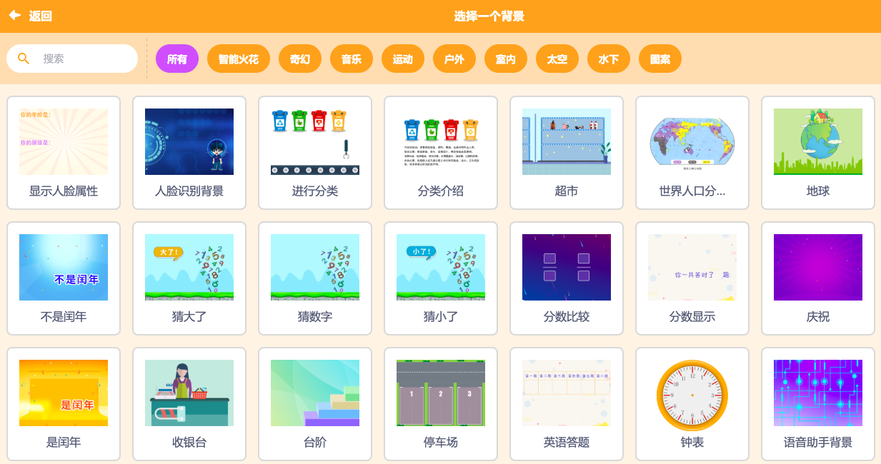
三、创作实践
创建背景
Notes:
在背景库中选择“Space City 1”作为程序的背景。

Slide 19
三、创作实践
巴克 第一步 程序开始
当点击舞台区域下方的开始按钮，开始执行连接在该积木块下方的其他程序。

Slide 20
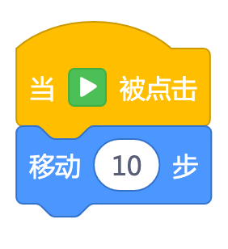
三、创作实践
巴克 第二步 巴克移动
让角色向右侧移动10步的距离，步类似“米”、“厘米”这样的单位长度。角色默认的方向是向右的。

Slide 21
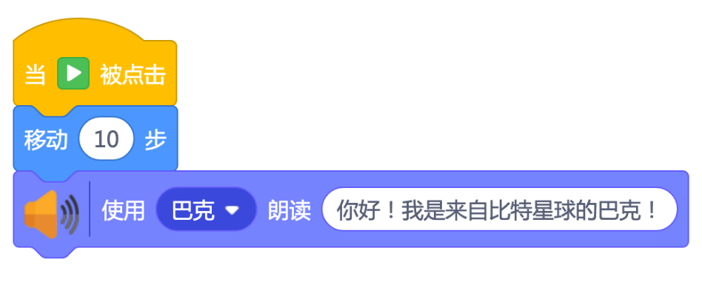
三、创作实践
巴克 第三步 巴克的自我介绍
让角色朗读出这句话。

Slide 22
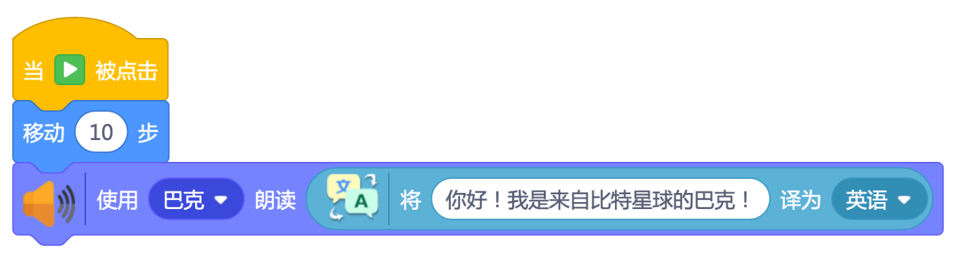
三、创作实践
巴克 第四步 翻译
让角色朗读这句话的英文翻译。

Slide 23
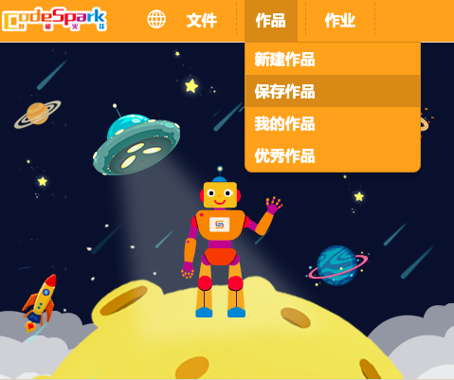
三、创作实践—在线保存作品

Slide 24
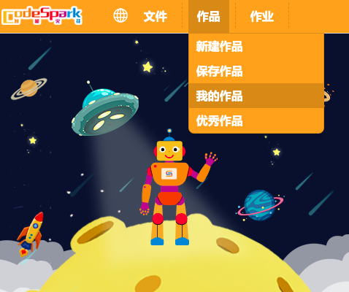
三、创作实践—打开在线作品

Slide 25
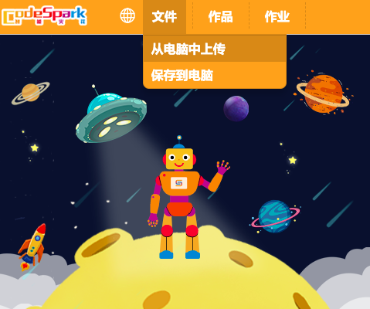
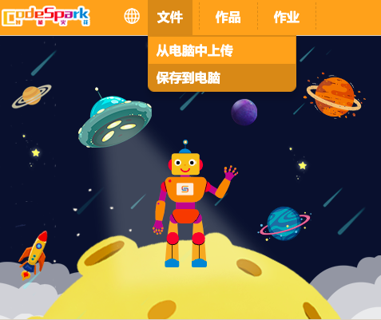
三、创作实践—在电脑中保存与打开作品

Slide 26
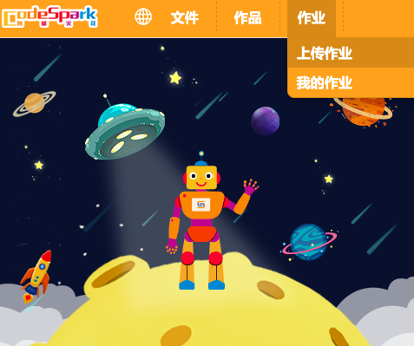
三、创作实践—上传作业

Slide 27
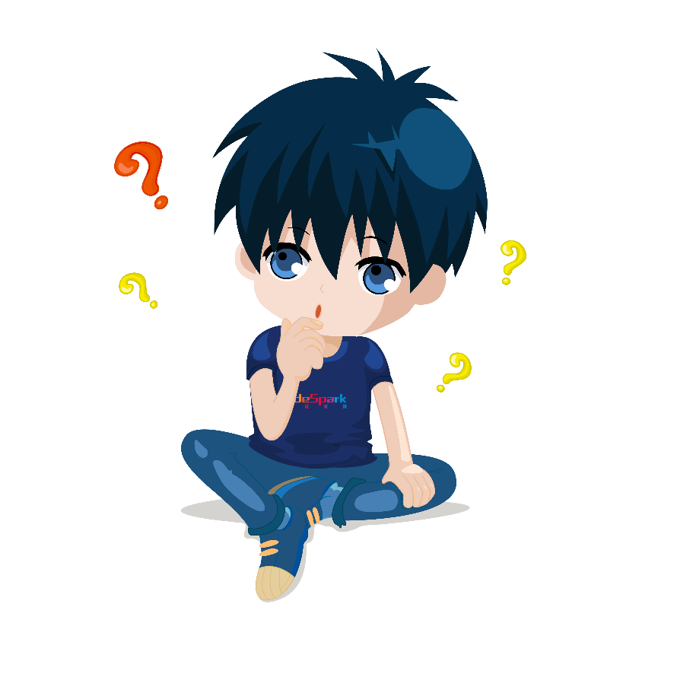
四、头脑风暴
请修改巴克移动的距离或巴克自我介绍的内容。

Slide 28

五、作品展示
快来展示你的作品吧！

Slide 29

六、课堂总结
本节课总结
AISpark编程平台各部分区域的功能都是什么？
如何打开、保存文件？

